Slide 1
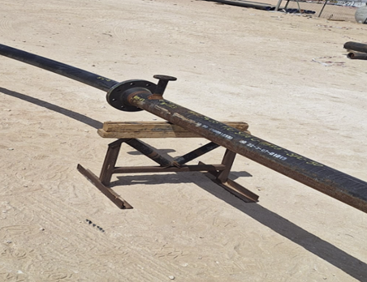

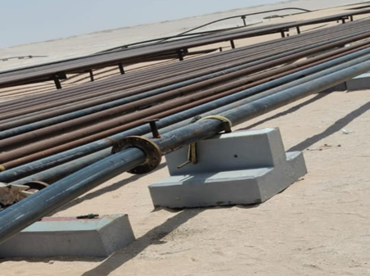

إنذار المستوى الثاني لشركة تنمية نفط عُمان
التاريخ: التوقيت: | 13/05/2025 13:40 | عنوان الحادث: رقم إدارة معلومات المشروع: | LTI#08 1177808 | فئة المخاطر: الإصابة/ الأصل المتضرر: | إصابة شخصية إصابة في الساق (ناتجة عن اصطدام بجسم) | الخطورة الفعلية: الخطورة المحتملة: | 3P C3P | النشاط: الموقع: | إنشاء خط التدفق أنزوت (أنزوز )
الجمهور المستهدف: الخدمات اللوجستية والتشغيل والإنشاءات
ماذا حدث؟
في ١٣ مايو ٢٠٢٥ في حوالي الساعة ١:٤٠ ظهرًا، كان عامل ميكانيكي يسحب بطانة من البولي إيثلين عالي الكثافة من أجل ANZ-61، فانزلق الأنبوب من فوق الدعامة وسقط على الأرض، مما أدى إلى انحشار ساق العامل اليسرى بين البطانة والأرض وحدوث كسر بساقه. وكان العامل يقوم بتزيت البطانة قبل إدخالها في أنبوب CS. وقد نُقل العامل المصاب على الفور إلى عيادة الرعاية الأولية للحوادث حيث تلقى العلاج الأولي، ثم أُحيل إلى مستشفى هيما لعمل الأشعة السينية والتي أظهرت وجود كسر في ساق العامل.
لماذا حدث ذلك/ الاستنتاج:
لم يكن أنبوب CS مُثبتًا بشكل صحيح، واستخدام قطعة خشبية فوق بكرة خلق وضعية غير مستقرة.
سمح حامل التصريح بمواصلة العمل رغم الوضعية غير الآمنة لبعض المعدات.
تواجد الشخص المعني، أثناء قيامه بالتزييت، ضمن دائرة الخطر وبالتالي كان معرضًا لإصابة محتملة.
التخطيط غير الكافي لتنفيذ مهمة محددة أدى إلى عدم وضع تعليمات واضحة ونشوء ثغرات في تحديد المخاطر.
أسئلة تأملية
هل يتم التأكد من أن جميع المعدات والمواد المستخدمة مناسبة للغرض المحدد ومؤمَّنة كما ينبغي؟
هل يتم التأكد من أن تعليمات العمل تغطي بوضوح جميع الخطوات الهامة، بما في ذلك تأمين الأنابيب وتثبيتها بشكل سليم؟
هل يتم التأكد من وجود العمال خارج دائرة الخطر أثناء إجراء عمليات السحب أو الرفع؟
هل يتم التأكد من أن المهام الفريدة أو التي تُنفَّذ لأول مرة مدعومة بتعليمات عمل مفصَّلة وتقييمات مناسبة للمخاطر من أجل تحديد المخاطر المحتملة والسيطرة عليها؟
أنبوب من الصلب الكربوني موضوع على جذوع خشبية
استخدام دعامة مرتفعة لتعويض الارتفاع
احرص دومًا على التخطيط السليم، وتأمين المعدات، وتحديد المخاطر، والبقاء خارج دائرة الخطر، وعدم مواصلة العمل مع وجود إعدادات غير آمنة
سري – محظور مشاركته خارج شركة تنمية نفط عُمان / مقاوليها
Notes:
Ensure all dates and titles are input
A short description should be provided without mentioning names of contractors or individuals. You should include, what happened, to who (by job title) and what injuries this resulted in. Nothing more!
Four to five bullet points highlighting the main findings from the investigation. Remember the target audience is the front line staff so this should be written in simple terms in a way that everyone can understand.
The strap line should be the main point you want to get across
The images should be self explanatory, what went wrong (if you create a reconstruction please ensure you do not put people at risk) and below how it should be done.

Slide 2
الأسئلة التأملية للإدارة
للاستفادة من هذا الحادث ولضمان استمرار ومواصلة التحسين، يتعيَّن على جميع مديري العقود مراجعة إجراءات إدارة المخاطر المتعلقة بالصحة والسلامة والبيئة في ضوء الأسئلة المطروحة أدناه.
يُرجى تأكيد ما يلي:
هل يتم التأكد من أن تعليمات العمل الخاصة بنشاط سحب بطانة من البولي إيثلين عالي الكثافة تغطي متطلبات استخدام الدعامات المرتفعة والتثبيت الفعّال؟
هل يتم التأكد من أن العمال خارج دائرة الخطر أثناء القيام بنشاط السحب؟
هل يتم التأكد من أن فريق العمل الميداني يفهم مبادئ إدارة التغيير ويطبّقها بشكل واضح، وأن حاملي التصاريح يفهمون نطاق العمل بصورة كاملة؟
هل يتم التأكد من أن العمال يدركون أهمية عدم اتخاذ الطرق المختصرة واتباع الإجراءات المعتمدة بدقة؟
إذا كانت الإجابة "لا" على أي من الأسئلة المطروحة أعلاه، فيُرجى التأكد من اتخاذ الإجراءات اللازمة لتصويب هذا الخلل.
سري – محظور مشاركته خارج شركة تنمية نفط عُمان / مقاوليها
Notes:
Ensure all dates and titles are input
Make a list of closed questions (only ‘yes’ or ‘no’ as an answer) to ask others if they have the same issues based on the management or HSE-MS failings or shortfalls identified in the investigation.
Imagine you have to audit other companies to see if they could have the same issues.
These questions should start with: Do you ensure…………………?

